Slide 1

Презентация логопедического занятия по теме:
« Деление слов на слоги »
Выполнила:
Тумпарова Д.Ш.
учитель-логопед
МОУ «СОШ №5»
г. Саранск

Slide 2
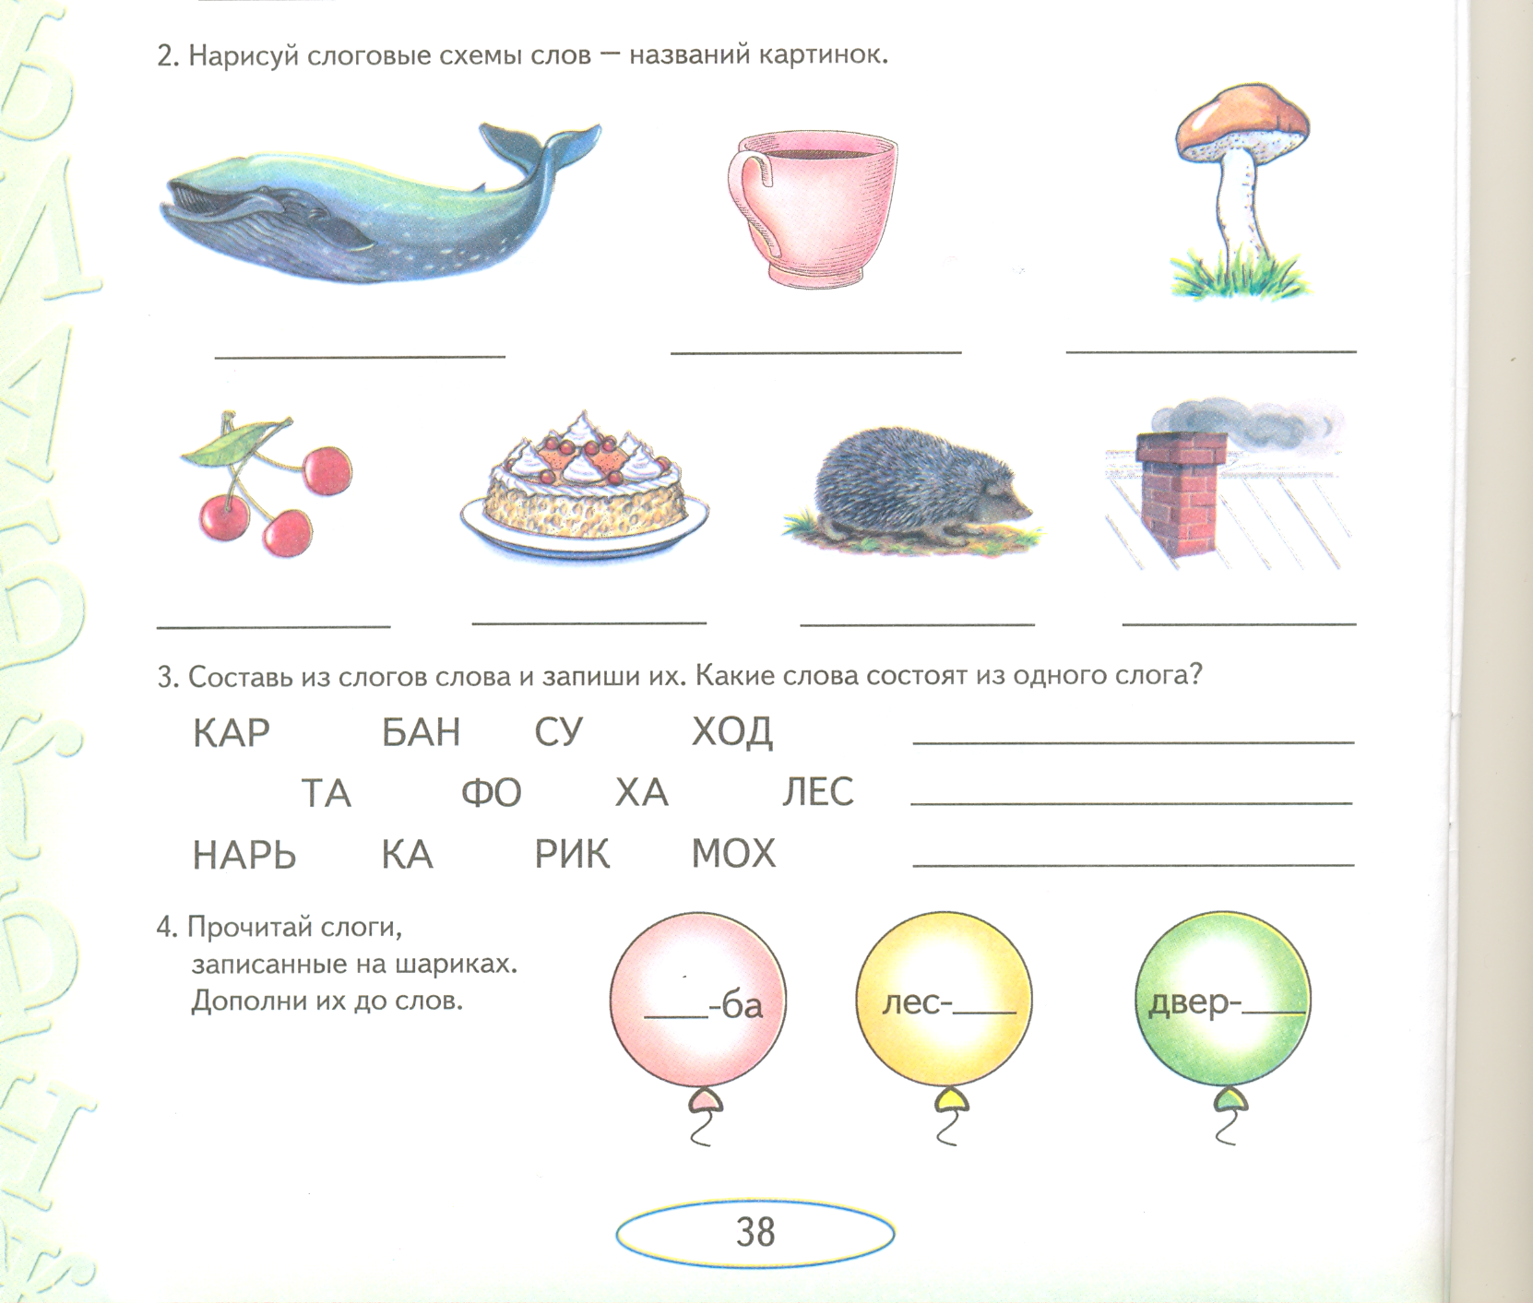
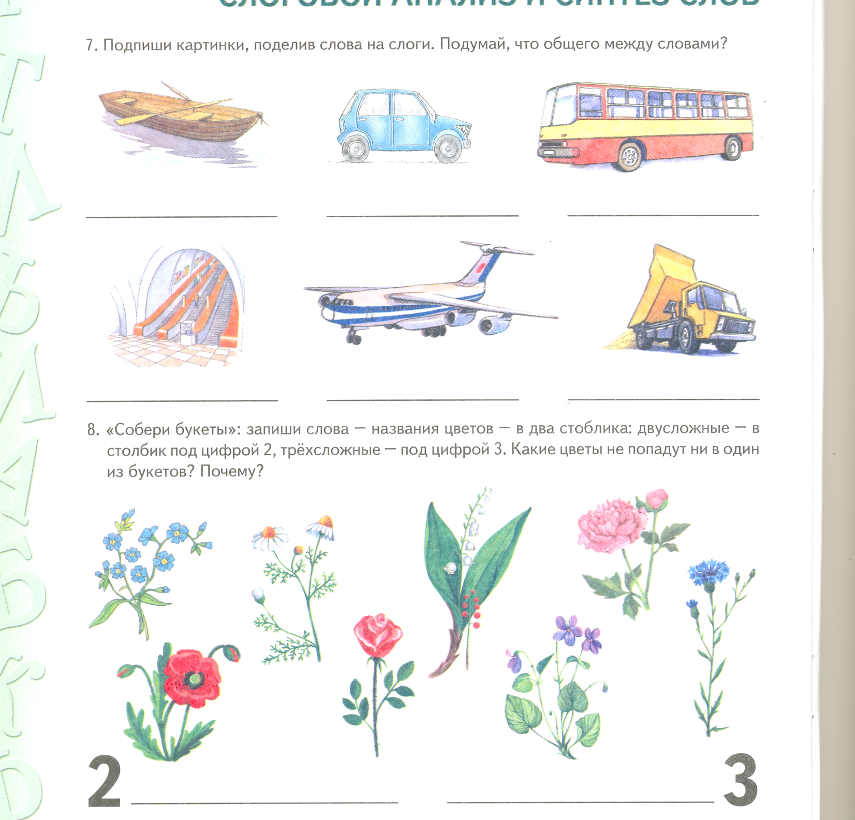
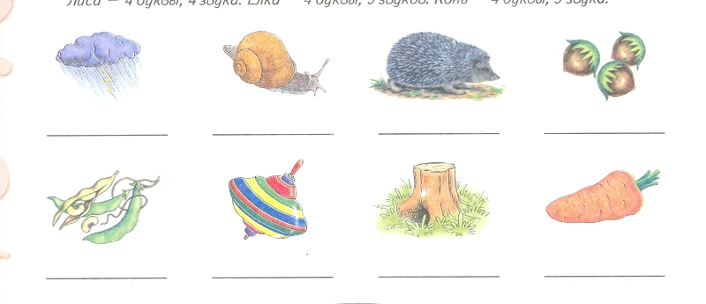
Подбери к каждой схеме соответствующую картинку
_______ _______
________
_____ ______ ______

Slide 3
Напиши названия картинок, подели слова на слоги
лод - ка
ма - ши - на
ав - то - бус
эс - ка - ла - тор
са - мо - лёт
экс - ка - ва - тор

Slide 4
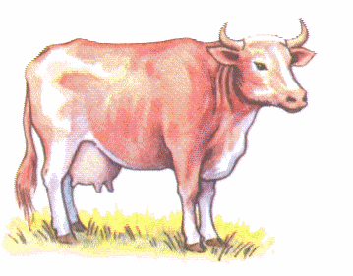
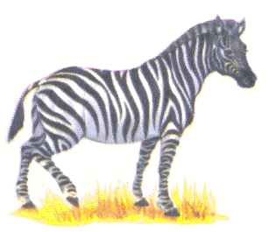
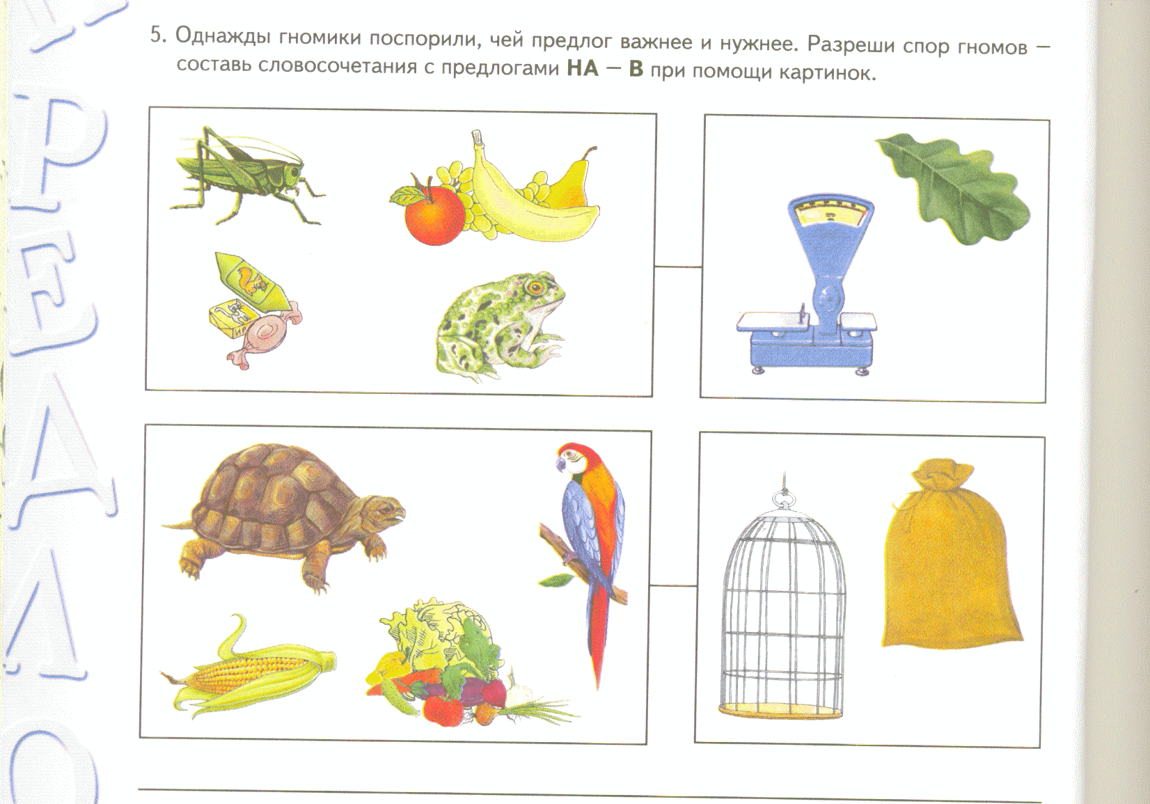
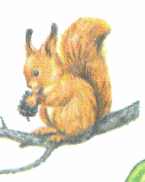
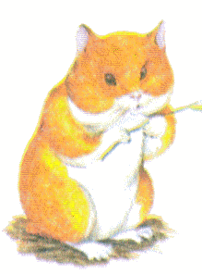
Составь слова
РО-ВА-КО
ГАЙ-ПО-ПУ
МЯК-ХО
РА-ЗЕБ
ПА-ЧЕ-ХА-РЕ
КА-БЕЛ

Slide 5
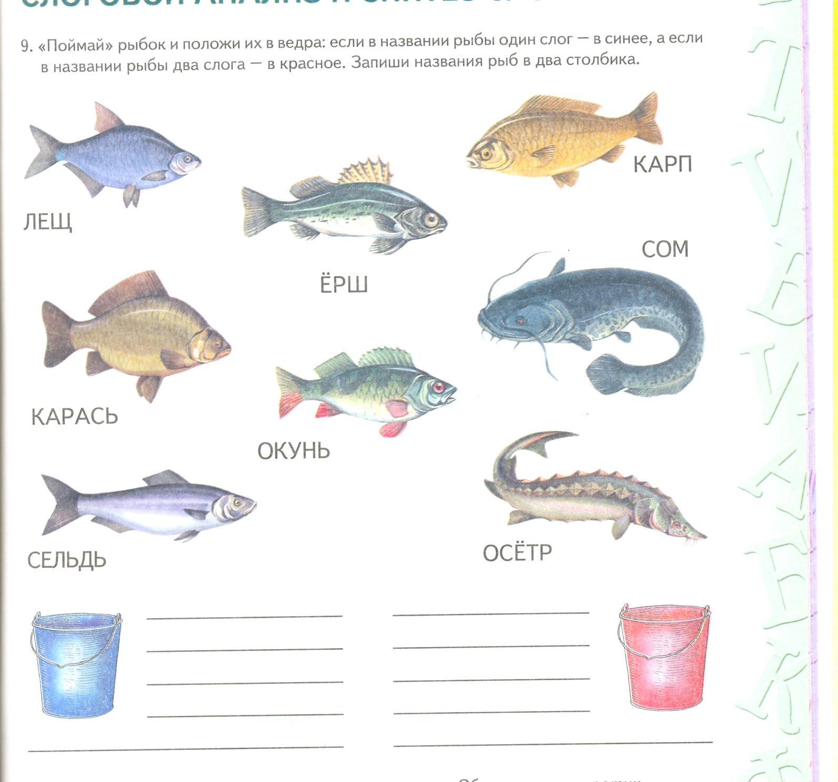
Рыболовы
2
1

Slide 6
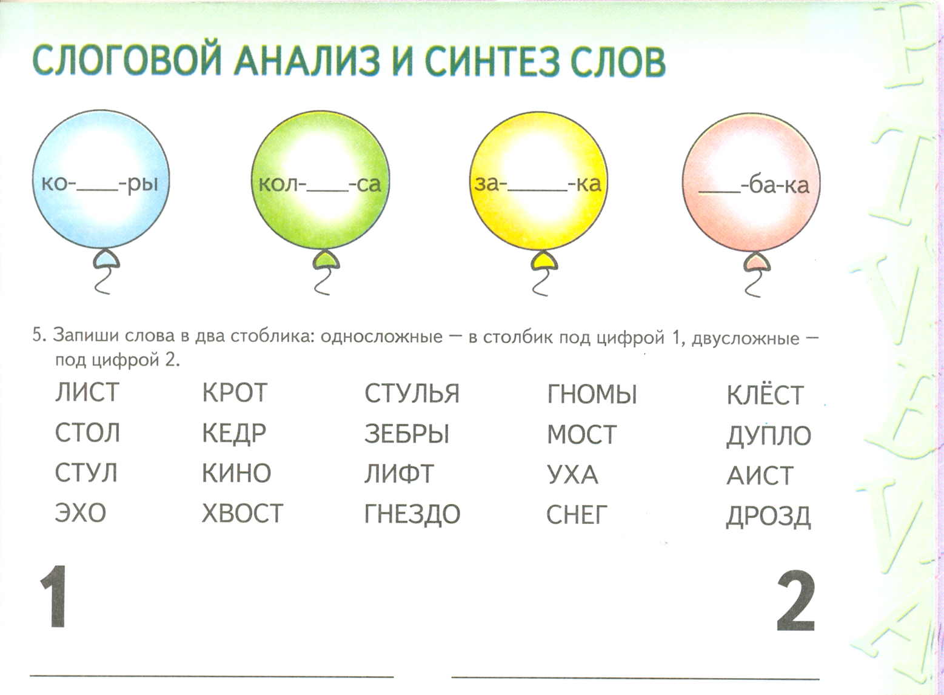
Вставь недостающие слоги так, чтобы получились слова
из
ник
ца
ма
ба
пис
со

Slide 7
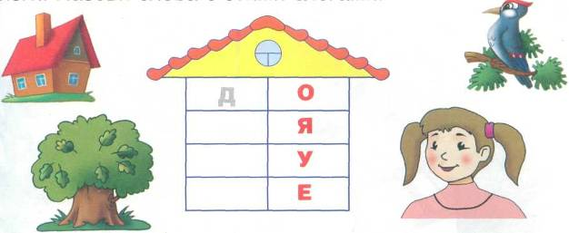
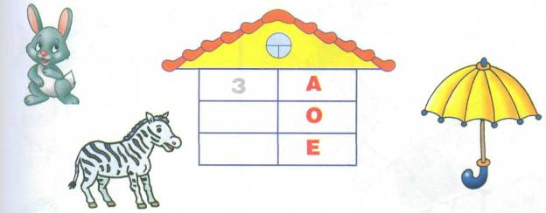

Измени по образцу. Напиши их по слогам.

Slide 8
НОС
НО-СЫ
НО-СИ-КИ
ЁЖ
Е-ЖИ
Ё-ЖИ-КИ
ТОРТ
ТОР-ТЫ
ТОР-ТИ-КИ
МОСТ
МОС-ТЫ
МОС-ТИ-КИ
ЛИСТ
ЛИС-ТЫ
ЛИС-ТИ-КИ
СЛОН
СЛО-НЫ
СЛО-НИ-КИ
КУСТ
КУС-ТЫ
КУС-ТИ-КИ

Slide 9
Соедини слоги. Назови получившиеся слова. Вспомни и напиши слова по порядку
ЧИ
КАР
МУЖ
НИ
КОР
ТИ
НА
ТРЕ
БУ
РАВ
ЗИ
ТРИ
ЩИ

Slide 10

Прочитай слова. Выпиши только те слова, которые можно переносить
И-ра, по-яс, Ра-я, мо-я, ям-ка,
у-вёз, я-корь, я-ма, за-яц,
по-ёт, ё-жик, а-ист, жу-ёт, зре-ет, кра-я, сто-ит, А-ня,
у-тюг, у-сы, но-сик, у-ши.

Slide 11
Составь слова из слогов, данных в скобках. Спиши предложения
(Ю,о,сень) на (ревь,де,ях) (ля,яв,ют,по,ся)
жёлтые листья.
Осенью на деревьях появляются жёлтые
листья.
У (а,ту,тро,ра) (но,ся,вил,ос,та)
(мо,ав,биль,то).
У тротуара остановился автомобиль.
Петя и Серёжа (ли,сле,пи) (ю,снеж,ну) бабу.
Петя и Серёжа слепили снежную бабу.
Поезд (хо,под,дит) к (лень,кой,ма) (ци,стан,и).
Поезд подходит к маленькой станции.
Дятел громко стучит клювом по дереву.
Дятел громко (чит,сту) (вом,клю) по (ву,де,ре).
На (бе,клум) (ли,пес,тре) (си,кра,е,вы) цветы.
На клумбе пестрели красивые цветы.

